Slide 1
计算机组成原理
教材：白中英，计算机组成原理（第四版），科学出版社
Notes:
School of Information Science and Technology

Slide 2
目录
第一章 计算机系统概论
第二章 运算方法和运算器
第三章 内部存储器
第四章 指令系统
第五章 中央处理器
第六章 总线系统
第七章 外围设备
第八章 输入输出系统
第九章 操作系统支持
第十章 安腾高性能处理机体系结构

Slide 3
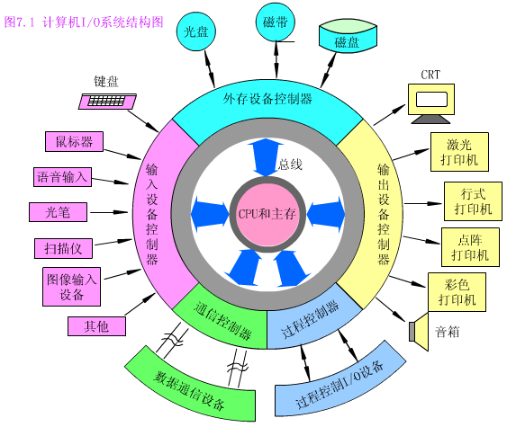
第7章 外围设备
7.1 外围设备概述
接口

Slide 4
磁记录方式
磁记录方式是一种编码方法，将数字信息转换成磁化单元
归零制（RZ）：Return to Zero
  正脉冲电流表示“1”，负脉冲电流表示“0”；
  不论记录“0”或“1”，在记录下一信息前，记录电流恢复到零电流
  简单易行，记录密度低，改写磁层上的记录比较困难，一般是先去磁后写入。
  具有自同步能力（能从磁头读出信号中分离获得同步/选通信号）
不归零制（NRZ）：NonReturn to Zero Change
  磁头线圈始终有电流
  对连续记录的“1”和“0”，写电流的方向是不改变的。
  无自同步能力。

Slide 5
磁记录方式
7.2 磁盘存储设备
见“1”就翻的不归零制（NRZ1）NonReturn to Zero Change On One
  磁头线圈始终有电流通过。
  在记录“1”时，电流改变方向，写“0”电流保持不变。
  不具备自同步能力，需要引用外同步信号
调相制（PM）：又称相位编码（PE）Phase Mudulation
  记录数据“0”时，规定磁化翻转的方向由负变为正，记录数据“1”时从正变为负
  “0”，“1”的读出信号相位不同，抗干扰能力强（磁带多用此）。
  具有自同步能力

Slide 6
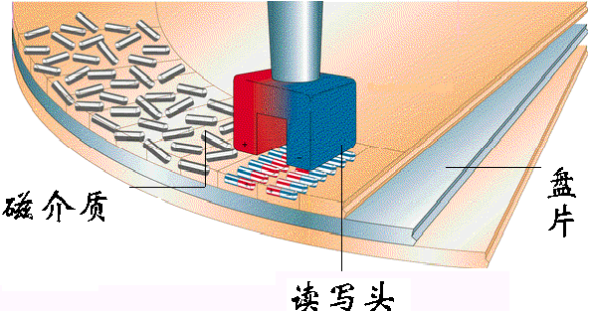
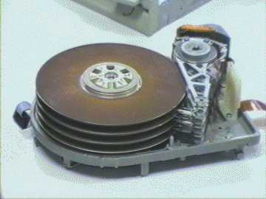
硬磁盘存储设备

Slide 7
记录方式：代码0或1的写入电流波形
数据序列 1 0 0 0 1 1 1 0
NRZ0
NRZ1
PM
FM
MFM

Slide 8
磁盘存储器的主要技术指标 （1/4）
存储密度： 单位长度或单位面积所存储的二进制信息量。
  磁盘的存储密度：
  (a)道密度：指沿磁盘半径方向单位长度上的磁道数
  (b)位密度：指沿磁道的单位长度上记录的二进制信息位数
(c) 面密度：以上两个乘积。
存储容量
  以字节为单位,指存储器所能存储的二进制信息总量。
  磁盘存储器有格式化容量和非格式化容量两个指标：
    格式化容量：指按照特定的记录格式存储信息的总量
    非格式化容量：磁记录表面可以利用的磁化单元总数

Slide 9
磁盘存储器的主要技术指标 （2/4）
寻址时间：对磁盘存储器，寻址时间=寻道时间+等待时间
等待时间与磁盘转速有关，可用磁盘旋转一周所需要时间的一半来表示平均等待时间。
例：磁盘的转速为3600r/min，则
平均等待时间=0.5×60/3600=8.3ms。
读写周期：读出/写入一个字的时间称为读写时间，两次读出/写入操作之间的时间间隔称为读写周期或存取周期

Slide 10
磁盘存储器的主要技术指标 （3/4）
数据传输率：单位时间内向主机传送数据的位数或字节数。
  对磁盘存储器，单磁头串行读/写半径R₀已知，数据传输率计算如下：
每道信息量=位密度×2πR₀，（R₀为内半径）
数据传输率(bps)= 每道信息量×转速r，（r是每秒转速）
=位密度×2πR₀×转速
例某盘组共9块盘片，有16个盘面来记录数据，每面分256个磁道，每道有16个扇区，每个扇区存储512个字节，假设磁盘旋转速度为每分钟3600转，求数据传输率。
解：每秒钟的的转速=3600/60=60转；
数据传输率=每一磁道容量×每秒钟转速
=16×512×60
=480KB/S

Slide 11
磁盘存储器的主要技术指标 （4/4）
误码率：是衡量出错概率的参数，等于出错位数与读写总信息位数之比。
价格：通常用位价格来比较各种外存储器。位价格是用设备价格除以存储器二进制位总容量。
一个常识：
每面信息量=每道信息量×柱面数
=每道信息量×道密度×（外半径-内半径）
总容量=每面信息量×面数

Slide 12
磁盘上信息的分布
盘片的上下两面都能记录信息，通常把磁盘片表面称为记录面（磁面）
记录面上一系列同心圆称为磁道，每个盘片表面通常有几十到几百个磁道
柱面指的就是多个盘片上具有相同编号的磁道，它的数目和磁道是相同的
每个磁道又分为若干个扇区，它是磁盘上的最小记录单位
PC机中每个扇区的标准容量是512个字节

Slide 13
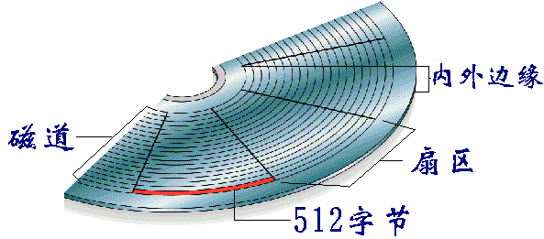
磁道
柱面
扇区
0磁道
n磁道

Slide 14
软磁盘存储设备
软盘片规格 | 面数 | 磁道/面 | 扇区/道 | 字节/扇 | 容量
5.25英寸双面双密 | 2 | 40 | 9 | 512 | 360KB
5.25英寸双面高密 | 2 | 80 | 15 | 512 | 1.2MB
3.5英寸双面低密 | 2 | 80 | 9 | 512 | 720KB
3.5英寸双面高密 | 2 | 80 | 18 | 512 | 1.44MB
3.5英寸双面超高密 | 2 | 80 | 36 | 512 | 2.88MB
磁带存储设备
光盘存储设备
CD-ROM，DVD-ROM；CD-R，CD-RW

Slide 15
7.3 磁盘存储设备的技术发展
磁盘CACHE
磁盘阵列RAID
可移动存储设备

Slide 16
廉价磁盘冗余阵列RAID
1988年，Patterson教授首先提出
廉价磁盘冗余阵列RAID
Redundant Array of Inexpensive Disks
独立磁盘冗余阵列RAID
Redundant Array of Independent Disks
简称磁盘阵列技术
磁盘阵列将数据分布存放在多个磁盘驱动器、代替一个大容量磁盘，提高性能；添加冗余磁盘存放校验信息，提高可靠性
优点：容量大、速度快、可靠性高、造价低廉

Slide 17
RAID的主要类型
主要有7个RAID级别RAID0～RAID6，有些研究人员也定义了其他级别
RAID各级别具有不同结构，但有如下共性：
RAID由一组物理磁盘驱动器组成，操作系统视之为一个逻辑驱动器
数据分布在一组物理磁盘上
冗余信息被存储在冗余磁盘空间中，保证磁盘在万一损坏时可以恢复数据
其中第2、3个特性在不同的RAID级别中的表现不同，RAID0不支持第3个特性

Slide 18
RAID0
数据分块，即把数据分布在多个盘上
非冗余阵列、无冗余信息
严格地说，它不属于RAID系列
A
B
C
D
E
F
G
H
I
J
K
L
M
N
O
etc...

Slide 19
RAID1
亦称镜像盘，使用双备份磁盘
每当数据写入一个磁盘时，将该数据也写到另一个冗余盘，形成信息的两份复制品
A
A
B
B
C
C
D
D
=
=
E
E
F
F
G
G
H
H

Slide 20
RAID2
位交叉式海明编码阵列
各个数据盘上的相应位计算海明校验码，编码位被存放在多个校验（Ecc）磁盘的对应位上
A0
A1
A2
A3
Ecc/Ax
Ecc/Ay
Ecc/Az
B0
B1
B2
B3
Ecc/Bx
Ecc/By
Ecc/Bz
C0
C1
C2
C3
Ecc/Cx
Ecc/Cy
Ecc/Cz
D0
D1
D2
D3
Ecc/Dx
Ecc/Dy
Ecc/Dz

Slide 21
RAID3
位交叉奇偶校验盘阵列
单盘容错并行传输：数据以位或字节交叉存储，奇偶校验信息存储在一台专用盘上
位或字节
校验码
产生器
A0
A1
A2
A3
A
校验码
B0
B1
B2
B3
B
校验码
C0
C1
C2
C3
C
校验码
D0
D1
D2
D3
D
校验码

Slide 22
RAID4
专用奇偶校验独立存取盘阵列
数据以块（块大小可变）交叉的方式存于各盘，奇偶校验信息存在一台专用盘上
数据块
校验码
产生器
A0
A1
A2
A3
A
校验码
B0
B1
B2
B3
B
校验码
C0
C1
C2
C3
C
校验码
D0
D1
D2
D3
D
校验码

Slide 23
RAID5
块交叉分布式奇偶校验盘阵列
数据以块交叉的方式存于各盘，无专用冗余盘，奇偶校验信息均匀分布在所有磁盘上
校验码
产生器
A0
B0
C0
D0
0
校验码
A1
B1
C1
1
校验码
E1
A2
B2
2
校验码
D2
E2
A3
3
校验码
C3
D3
E3
4
校验码
B4
C4
D4
E4

Slide 24
RAID6
双维奇偶校验独立存取盘阵列
数据以块（块大小可变）交叉方式存于各盘，检、纠错信息均匀分布在所有磁盘上
校验码
产生器
A0
B0
C0
0
校验码
A1
B1
1
校验码
A
校验码
A2
2
校验码
B
校验码
D1
3
校验码
C
校验码
C1
D2
D
校验码
B2
C2
D3

Slide 25

7.4 磁带存储设备

Slide 26
7.5 光盘存储设备
光盘（Optical Disk）是利用光学原理读写信息的存储器。
特点
  容量大
  速度快
  密度高
  介质寿命长
  不易受干扰
  能够进行非接触读写和高速随机存取

Slide 27
7.65光盘存储设备
只读式光盘
  只读式光盘（Read Only）：盘片由厂家预先写入数据或程序，出厂后用户只能读取，不能写入和修改。
只写一次光盘
  只写一次光盘（Write Once Only）：可以由用户写入信息，不过只能写一次，写入后不能修改，可以多次读出，相当于PROM。在盘片上留有空白区，可以把要修改和重写的的数据追记在空白区内。
可檫写式光盘
  可檫写式光盘（Rewriteable）：利用磁光效应存取信息，采用特殊的磁性薄膜作记录介质，用激光束来记录、再现和删除信息，又称为磁光盘，类似于磁盘，可以重复读写。

Slide 28
7.5 光盘存储设备
光盘存储器的性能的改进：
  （1）增大存储容量，研制短波长激光器，研制高密度磁光记录新材料，改进信息记录方式和数据处理技术。
  （2）缩短存取时间，提高传输效率。
  （3）研制快速存取光学头。
  （4）提高盘片转速。

Slide 29
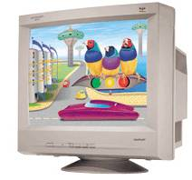
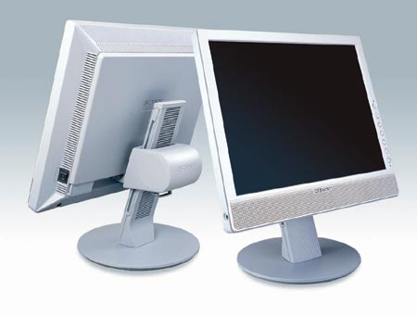
7.6 显示设备
阴极射线管显示器CRT
Cathode Ray Tube
液晶显示器LCD
Liquid Crystal Display

Slide 30
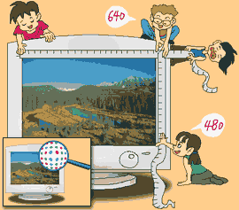

像素和分辨率
像素：组成图像的最小单位，显示器上的发光点
点距：相邻像素的距离（相同色彩点的距离）
0.31mm、0.28mm、0.25mm ……
分辨率：显示器所能表示的像素个数
分辨率＝水平点数×垂直点数
640×480
800×600
1024×768
1280×1024 ……
点距越小，显示的图像越细腻
分辨率越高，所能表达的图像信息越多

Slide 31
灰度和色彩
灰度级：黑白显示器所显示的像素点的亮暗差别,彩色显示器所能表现的颜色数量(彩色深度)
单色显示器：只有两级灰度的显示器
黑白显示器：具有多种灰度级的黑白显示器
彩色显示器：红、绿、蓝三色发光点组成
灰度和彩色深度与显示存储器有关。如果使用8个二进制位表达一个像素的灰度，则可以有256种不同的亮度。如果红、绿、蓝三色都用8个二进制位表达，则彩色图像就具有2²⁴（16M）种颜色，被成为真彩色
灰度级越多，图像层次感越强；色彩数越多，图像越清楚逼真

Slide 32
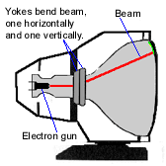
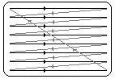

刷新和扫描
刷新：使电子束不断地重复扫描整个屏幕的过程
不感到闪烁的刷新频率：＞30次/秒
模拟电视标准：每秒刷新50帧图像
光栅扫描：光栅扫描是从上至下顺序扫描整个屏幕
  逐行扫描
  隔行扫描
扫描频率：完成一帧所花时间的倒数，也叫刷新频率(每个像素在一秒内被刷新次数)
刷新频率越高、图像越稳定，感觉越舒服

Slide 33
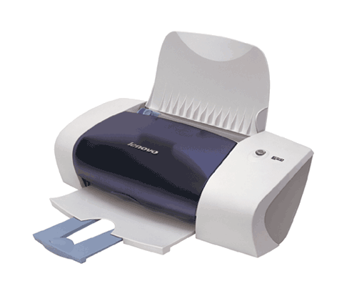
7.7 输入设备和打印设备
输入设备
图形输入：键盘、鼠标器、手写笔
图像输入：扫描仪、摄像头
声音输入：麦克风
打印设备
针式打印机
喷墨打印机
激光打印机

Slide 34
第7章教学要求
掌握像素、点距、分辨率、灰度级（彩色深度）、刷新、扫描的概念，以及对显示效果的影响
理解NRZ、PM、FM、MFM各记录方式的特点
了解磁面、磁道、磁柱、扇区的概念，以及磁盘信息的分布特点

Slide 35
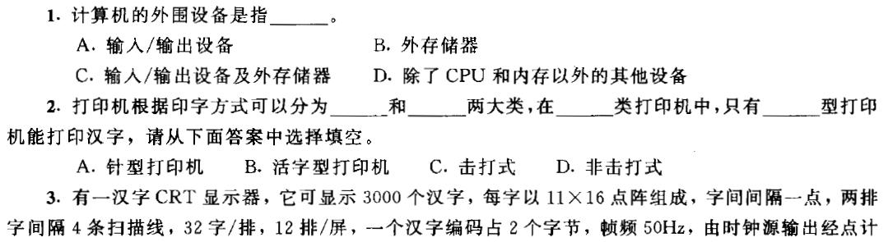
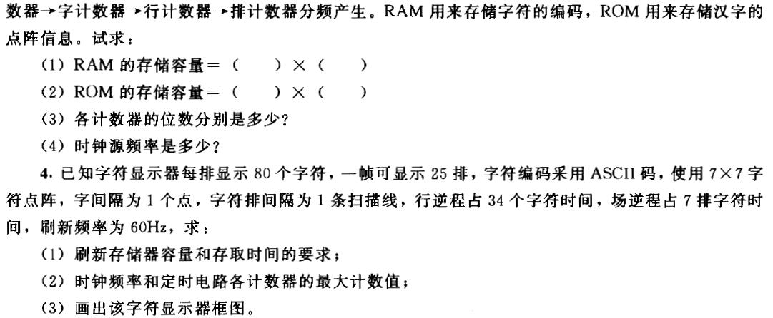
习题与思考

Slide 36
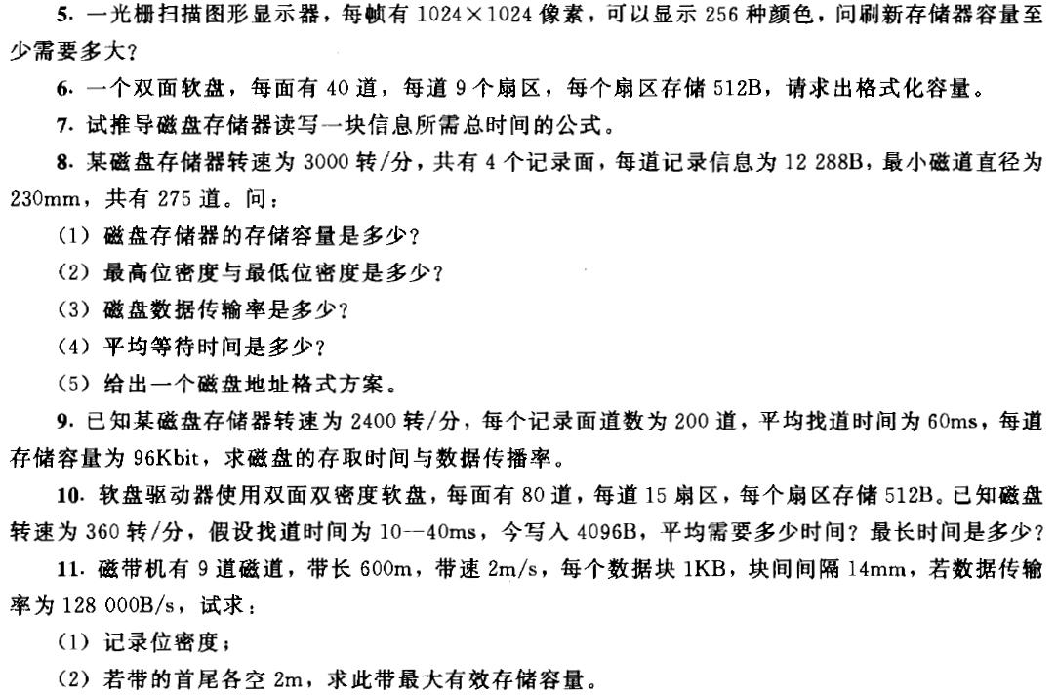
习题与思考

Slide 37
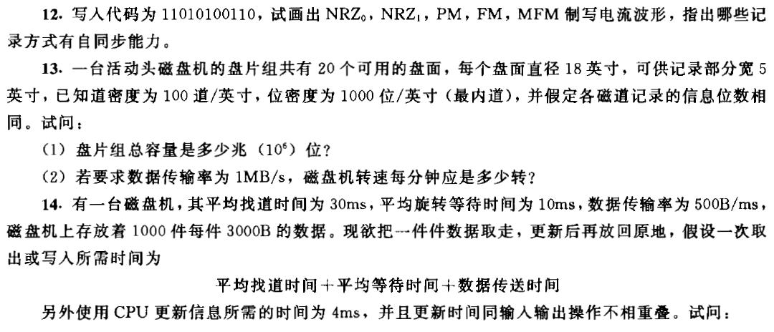
习题与思考

Slide 38
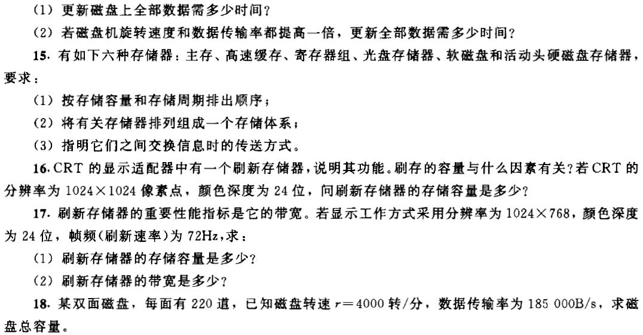
习题与思考

